Slide 1
Kiểm tra bài cũ
Trình bày kích thước và hình dạng của tế bào?
Sự lớn lên và sinh sản của tế bào có ý nghĩa gì đối với sinh vật?

Slide 2
Tiết 8: ÔN TẬP CHƯƠNG V

Slide 3
CÁC NHÓM TRÌNH BÀY

Slide 4
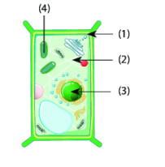
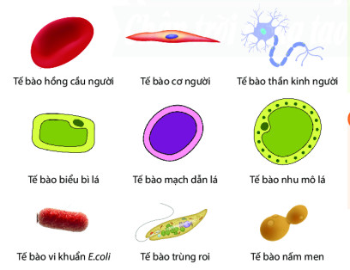
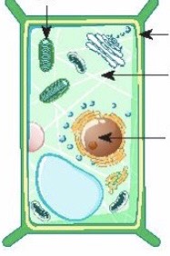
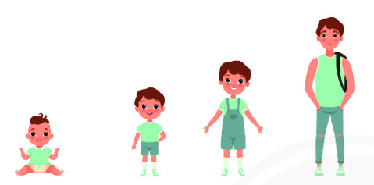
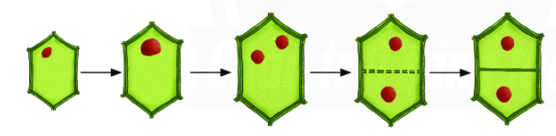

Slide 5
Hoàn thành phiếu bài tập

Slide 6
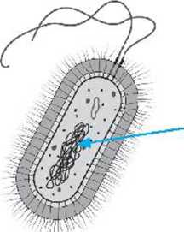
Câu 1: Vật nào sau đây có cấu tạo từ tế bào?
A. Xe ôtô. B.Cây cầu.
C. Cây bạch đàn. D.Ngôi nhà.
Câu 2: Quan sát tế bào bên và cho biết mũi tên đang chỉ vào thành phần nào của tế bào.
A. Màng tế bào. B. Chất tế bào.
C. Nhân tế bào. D. Vùng nhân.

Slide 7
Câu 3: Đặc điểm của tế bào nhân thực là
Có thành tế bào.
B. Có chất tế bào.
C. Có màng nhân bao bọc vật chất di truyền.
D. Có lục lạp.
Câu 4: Khi một tế bào lớn lên và sinh sản sẽ có bao nhiêu tế bào mới hình thành?
A. 8. B. 6. C. 4. D. 2.

Slide 8
Câu 5: Hoàn thành các ỵêu cầu sau:
a. Cho biết tế bào là gì ?
…………………………………………………………………………………………………………………………………………………………………………………………........
b. Điền thông tin còn thiếu về tế bào:
- ……........................ ............... cấu tạo nên tế bào thực hiện các chức năng khác nhau trong tế bào.
- ………................................ bao bọc xung quanh và bảo vệ tế bào.
Tế bào là đơn vị cấu trúc và chức năng của sự sống
( 1 ) Các thành phần
( 2 ) Màng tế bào

Slide 9
Câu 6 : Điền các thông tin còn thiếu vào bảng sau :
Thành phần cấu tạo nên tế bào | Chức năng
Màng tế bào
 | Là nơi diễn ra các hoạt động sống của tế bào.
Nhân hoặc vùng nhân
Bảo vệ và kiểm soát các chất đi vào và đi ra khỏi tế bào
Chất tê bào
Điều khiển mọi hoạt động sống của tế bào

Slide 10
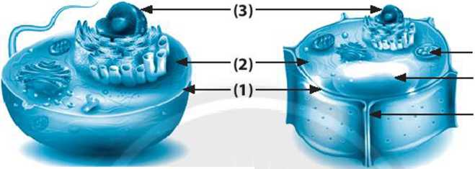
Câu 7: Quan sát sơ đồ cấu tạo tế bào thực vật và tế bào động vật dưới đâỵ.
Tê bào A Tê bào B
( 4 )
a. Hãỵ chú thích tên các thành phẩn cấu tạo của hai tế bào trên và mô tả chức năng của mỗi thành phần.
b. Xác định tên cùa tế bào A và B.
c. Lập bảng chỉ ra ba điểm khác nhau giữa hai tế bào.

Slide 11
Đáp án:
a. (1) Màng tế bào bảo vệ và kiểm soát các chất đi vào và đi ra khỏi tế bào;
(2) Chất tế bào là nơi diễn ra các hoạt động sống của tế bào;
(3) Nhân tế bào điểu khiển mọi hoạt động sống của tế bào;
(4) Lục lạp thực hiện chức năng quang hợp.
b. A -Tế bào động vật, B -Tế bào thực vật.
c.
Đặc điểm | Tế bào A | Tế bào B
Thành tế bào | Không có | Có
Không bào | Không có | Có
Lục lạp | Không có | Có

Slide 12
Câu 8: Hãy nêu các dạng hình dạng của tế bào? Lấy ví dụ minh hoạ?
Tế bào có nhiều hình dạng khác nhau:
Hình cầu (tế bào trứng).
Hình đĩa (tế bào hồng cầu).
Hình sợi (tế bào sợi nấm).
Hình sao (tế bào thần kinh).
Hình trụ (tế bào lót xoang mũi).
Hình thoi (tế bào cơ trơn).
Hình nhiều cạnh (tế bào biểu bì),...

Slide 13
Câu 9:
a. Sự lớn lên của tế bào biểu hiện như thế nào?
b. Sự sinh sản làm thay đổi số lượng thành phần nào của tế bào?
c. Một tế bào sau khi sinh sản tạo thành 32 tế bào mới. Tế bào đó đã trải qua mấy lần sinh sản?
d. Vẽ sơ đồ thể hiện mối quan hệ giữa sự lớn lên và sự sinh sản của tế bào?
Tế bào tăng nhanh về kích thước: màng tế bào giãn ra, chất tế bào nhiều thêm, nhân tế bào lớn dần.
Nhân tế bào
5 lần
Tế bào ^{lớn} ^{lên} Tế bào trưởng thành ^{sinh} ^{sản} 2 tế bào mới

Slide 14
Câu 10: Trong cơ thể sinh vật, 3 tế bào bắt đầu quá trình sinh sản để tạo nên các tế bào mới, nếu những tế bào này thực hiện 3 lần sinh sản liên tiếp thì sẽ tạo ra được bao nhiêu tế bào con? Cơ thể con người được cấu tạo từ tế bào nhân sơ haỵ tế bào nhân thực?
- Số tế bào con được tạo ra từ 1 tế bào qua 3 lần sinh sản là: 2³
Số tế bào con được tạo ra từ 3 tế bào qua 3 lần sinh sản liên tiếp là: 2³ + 2³ + 2³ = 8 + 8 + 8 = 24

Slide 15
Ba đặc điểm khái quát nhất về tế bào là gì?

Slide 16
Tế bào là đơn vị sơ sở và cấu trúc của sự sống.
Tế bào là nơi diễn ra mọi hoạt động sống của cơ thể.
Tế bào được hình thành từ tế bào khác.

Slide 17
Hướng dẫn học ở nhà
- Học bài và trả lời những câu hỏi cuối bài.
- Nghiên cứu trước nội dung bài 22 SGK trang 75.

